Slide 1
AT
PROFETA
MIQUÉIAS
FREI DIONES RAFAEL PAGANOTTO, oad
www.freidiones.wix.com/semanasbiblicas
FORMAÇÃO BÍBLICA 03

Slide 3
722 a.C.
DESTRUIÇÃO
NORTE – Samaria
Assírios
1.000 a.C.
REINO UNIDO
586 a.C.
DESTRUIÇÃO
SUL - Jerusalém
Babilônicos Exílio
RETORNO
931 a.C.
REINO DIVIDIDO

Slide 4
Estrutura do livro
  1,2 – 3,12 Ameaças
  4,1 – 5,14 Promessas
  ----------------
  6,1 – 7,7 Ameaças
  7,8-20 Promessas

Slide 6
Mq 4–5; 7
PROMESSAS

Slide 7
24/11/2016
Mq 4–5: Restauração
  Presente dos discípulos (exílio), dia do Senhor
Mq 7: Esperança
  Reconstrução de Jerusalém, olhar para o futuro
Características de Miquéias
  Pessoa, história, mensagem, atualização

Slide 9

Mq 4-5: Restauração
Monte Sião.
Drama do exílio.
Profecia do pastor – julgamento

Slide 10
Mq 4-5: Restauração
INTRODUÇÃO
  Mescla presente (4,9.10.11.14) e futuro (4,1.6; 5,9).
  Restauração iminente ou escatológica?
  Texto idêntico de Miquéias e Isaías:
  Mq 4,1-3 = Is 2,2-4
  não ocorre citação

Slide 11
Mq 4-5: Restauração
a) MONTE SIÃO - futuro (4,1-8)
    (Mq 4,1) Acontecerá, no fim dos dias,
    que a montanha da casa de Iahweh estará firme no cume das montanhas e se elevará acima das colinas. Então, povos afluirão para ela.
  Fim dos dias || aquele dia || dia do Senhor:
  CRISE – HISTÓRIA – ESTRANGEIRO – ALIANÇA
  Evento → teofania – liturgia – guerra – escatologia.
  Monte Sião como ponto de convergência.

Slide 12
Mq 4-5: Restauração
a) MONTE SIÃO - futuro (4,1-8)
    (Mq 4,2) Virão numerosas nações e dirão:
    Vinde, subamos a montanha de Iahweh, para a Casa do Deus de Jacó.
    Ele nos ensinará os seus caminhos e caminharemos pelas suas vias.
    Porque de Sião sairá a Lei e de Jerusalém a palavra de Iahweh.
  Nações: Sião é um centro gravitacional...
  Deus acolherá todos (ensinar/caminhar).
  Todos receberão Lei/palavra.
  Visão INCLUSIVISTA

Slide 13
Mq 4-5: Restauração
a) MONTE SIÃO - futuro (4,1-8)
    (Mq 4,3) Eles forjarão de suas espadas – arados e de suas lanças – podadeiras.
    Uma nação não levantará a espada contra outra nação
    e não se prepararão mais para a guerra.
  Transformação - guerra em trabalho.
  Nações se acolherão mutuamente.
  Miquéias propõe esta visão escatológica em um momento de invasão e perigo (voz contrária).
  Visão de PAZ

Slide 14
Mq 4-5: Restauração
a) MONTE SIÃO - futuro (4,1-8)
    (Mq 4,6-7) Naquele dia — oráculo de Iahweh —
    reunirei as estropiadas, congregarei as dispersas e as que maltratei.
    Farei das estropiadas um resto, e das dispersas uma nação poderosa.
    E Iahweh reinará sobre elas no monte Sião, desde agora e para sempre.
  Naquele dia – cuidado especial ao povo escolhido.
  Ações de um pastor.
  Resto: grupo insignificante como modelo.
  Eternidade escatológica.
  Visão do BOM PASTOR

Slide 16
Mq 4-5: Restauração
b) DRAMA DO EXÍLIO – presente (4,9-14)
    (Mq 4,9) Agora por que gritas? Não tens um rei contigo?
    Desapareceram os teus conselheiros,
    para que a dor se apodere de ti como de uma parturiente?
  Discípulos (150 anos depois) atualizam Miquéias: Nabucodonosor invade Jerusalém e leva a corte e os nobres para a Babilônia.
  “Miquéias já tinha avisado...”

Slide 17
Mq 4-5: Restauração
b) DRAMA DO EXÍLIO – presente (4,9-14)
    (Mq 4,10) Contorce-te e grita, filha de Sião, como uma parturiente,
    porque agora sairás da cidade e habitarás no campo.
    Irás para Babel e lá serás libertada;
    lá Iahweh te resgatará da mão de teus inimigos.
  Aspecto negativo do exílio.
  Babilônia não era importante à época de Miquéias, dominam os assírios e se torna símbolo do mal.
  Anúncio da futura libertação.

Slide 18
Mq 4-5: Restauração
b) DRAMA DO EXÍLIO – presente (4,9-14)
    (Mq 4,12) Mas elas não conhecem os planos de Iahweh
    e não compreendem o seu desígnio:
    Ele as ajunta como o feixe na eira.
    Levanta-te e pisa o grão, filha de Sião, porque farei de ferro os teus chifres
    e teus cascos farei de bronze, para que esmagues numerosos povos.
  Aspecto positivo do exílio.
  Nações não compreendem... (≠ visão anterior).
  Resto se torna forte no momento de fraqueza.
  Anúncio da futura libertação.

Slide 20
Mq 4-5: Restauração
c) PROFECIA – verdadeiro pastor (5,1-3)
    (Mq 5,1) Mas tu, Belém-Éfrata, embora o menor dos clãs de Judá,
    de ti sairá para mim aquele que será dominador em Israel.
    Suas origens são de tempos antigos, de dias imemoráveis.
  Belém significa casa do pão.
  Éfrata é outro nome do local (1Sm 17,12; Rt 1,2).
  Visita dos magos (Mt 2,1-12)
    (Mt 2,6E) E tu, Belém, terra de Judá, de modo algum és o menor entre os clãs
    de Judá, pois de ti sairá um chefe que apascentará Israel, o meu povo.

Slide 21
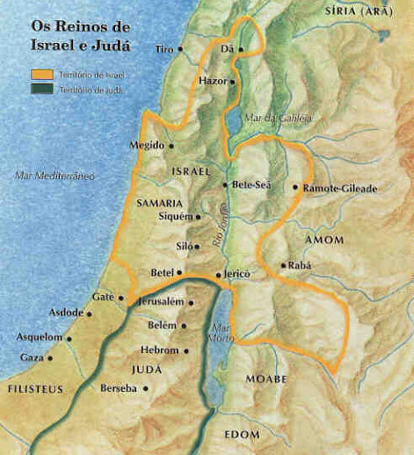

Slide 22
Mq 4-5: Restauração
c) PROFECIA – verdadeiro pastor (5,1-3)
    (Mq 5,2-3) Por isso ele os abandonará até o tempo em que a parturiente dará à luz.
    Então o resto de seus irmãos voltará para os filhos de Israel.
    Ele se erguerá e apascentará o rebanho pela força de Iahweh,
    pela glória do nome de seu Deus.
    Eles se estabelecerão, pois então ele será grande até os confins da terra.
  Releitura cristã do nascimento: Miquéias pensa no crescimento do povo → retorno + nascimentos.
  O pastor não é mais Iahweh, mas um enviado.

Slide 23
Mq 4-5: Restauração
c) PROFECIA – diferentes visões (5,4-7)
  Falsos profetas anunciam a vitória (4-5): será...
  ≠
  Resto de Israel como novidade (6-7): será... (2x)

Slide 24
Mq 4-5: Restauração
c) PROFECIA – julgamento (5,8-14)
    (Mq 5,8) Que a tua mão se eleve contra os teus adversários
    e que todos os teus inimigos sejam aniquilados!
  Retomada do Dia do Senhor.
    (Mq 5,9) E será, naquele dia, — oráculo de Iahweh —
    eu aniquilarei os teus cavalos no meio de ti e farei desaparecer os teus carros.
  Aniquilar = retirar os “amuletos” → purificação.
    (Mq 5,14) Com ira e com furor tomarei vingança das nações que não ouviram!
  Ira = falta de proximidade com Deus (justiça).

Slide 25
Mq 4-5: Restauração
Monte Sião.
Drama do exílio.
Profecia do pastor – julgamento.

Slide 27

Mq 7: Esperança
Palavras para a inimiga.
Reconstrução depois do exílio.
Exemplo do Egito.
Apelo final.

Slide 28
Mq 7: Esperança
a) Palavras para a inimiga (7,8-10)
    (Mq 7,8-9) Não te alegres por minha causa, minha inimiga:
    se caí, me levantarei; se habito nas trevas, Iahweh é a minha luz.
    Devo carregar a ira de Iahweh, porque pequei contra ele,
    até que ele julgue a minha causa e restabeleça o meu direito;
    ele me fará sair à luz, e eu contemplarei a sua justiça.
  Confiança de mudança: dificuldade → vitória.
  Repetição da esperança, quando tudo vai mal, o profeta é realista, mas não deixa de ter um olhar positivo.

Slide 29
Mq 7: Esperança
a) Palavras para a inimiga (7,8-10)
    (Mq 7,10) Minha inimiga verá, e a vergonha a cobrirá, a ela que me dizia:
    Onde está Iahweh, teu Deus?
    Meus olhos verão quando ela for pisoteada como a lama das ruas.
  Ver = reconhecer depois de meditar...
  Inimigos perguntam: Onde está o teu Deus? (Sl 42,4.10) contra a visão que Deus habitasse somente o Templo.

Slide 31
Mq 7: Esperança
B) Reconstrução depois do Exílio (7,11-13)
    (Mq 7,11-13) Dia de reconstruir as tuas muralhas!
    Dia esse em que estenderão as tuas fronteiras,
    dia esse em que virão a ti desde a Assíria até o Egito,
    desde Tiro até o rio, de um mar a outro, de uma montanha a outra.
  Não é o Dia do Senhor, mas a situação de reconstruir Jerusalém após o retorno do exílio (+ 70 anos).
  Retoma o futuro → Jerusalém como ponto de encontro.

Slide 33
Mq 7: Esperança
C) Exemplo do Egito (7,14-17)
    (Mq 7,14) Apascenta o teu povo com o teu cajado, o rebanho de tua herança, que mora sozinho na floresta, em meio a uma terra frutífera. Que pastem em Basã e em Galaad, como nos dias antigos!
  Retoma a imagem do pastor.
    (Mq 7,15-16) Como nos dias de tua saída da terra do Egito,
    faz-nos ver maravilhas! Que as nações vejam e se envergonhem,
    apesar de todo o seu poderio,
    que ponham a mão na boca, e seus ouvidos fiquem surdos.
  Compara o retorno do exílio à saída do Egito.
  Retorno = instrumento de questionamento...

Slide 34
Mq 7: Esperança
C) Exemplo do Egito (7,14-17)
    (Mq 7,17) Que lambam o pó como a serpente,
    como os animais que rastejam sobre a terra.
    Que saiam tremendo de suas fortalezas,
    que temam e tenham medo diante de ti.
  Serpente = castigo de rastejar, não crescer (Gn 2-3).
  Fortaleza não traz segurança = Jerusalém já aprendeu.
  Intervenção divina provoca confusão pois muda os paradigmas/tradições/naturalidade...

Slide 36
Mq 7: Esperança
d) Apelo final (7,18-20)
    (Mq 7,18) Qual deus é como tu, que tira a falta e perdoa o crime?
    Em favor do resto de sua herança, ele não exaspera sempre sua coléra,
    mas tem prazer em conceder sua graça.
  Miká (el) = nome do profeta.
  Processo (riv) termina com o arrependimento...
  Linguagem de esperança – Deus não mantém a distância (cólera), mas a proximidade (graça).

Slide 37
Mq 7: Esperança
d) Apelo final (7,18-20)
    (Mq 7,19-20) Mais uma vez ele terá piedade de nós, pisará aos pés nossas faltas,
    lançará no fundo mar todos os nossos pecados.
    Concederá a Jacó tua fidelidade, a Abraão tua graça
    que juraste a nossos pais desde os dias de outrora.
  Pontos importantes são resumidos:
  Pecado/queda → retorno a Deus (arrependimento),
  Certeza da fidelidade → patriarcas,
  Juramento na Aliança.
  FINAL ABERTO E CONFIANTE...

Slide 38
Benedictus (Lc 1,67-79)
    Zacarias, seu pai, repleto do Espírito Santo, profetizou:
    Bendito seja o Senhor Deus de Israel,
    que a seu povo visitou e libertou;
    e fez surgir um poderoso Salvador
    na casa de Davi, seu servidor,
    como falara pela boca de seus santos,
    os profetas desde os tempos mais antigos,
    para salvar-nos do poder dos inimigos
    e da mão de todos quantos nos odeiam.
    Assim mostrou misericórdia a nossos pais,
    recordando a sua santa Aliança
    e o juramento a Abraão, o nosso pai,
    de conceder-nos que, libertos do inimigo,
    a ele nós sirvamos sem temor

Slide 39
    em santidade e em justiça diante dele,
    enquanto perdurarem nossos dias.
    Serás profeta do Altíssimo, ó menino,
    pois irás andando à frente do Senhor
    para aplainar e preparar os seus caminhos,
    anunciando ao seu povo a salvação,
    que está na remissão de seus pecados;
    pelo amor do coração de nosso Deus,
    Sol nascente que nos veio visitar
    lá do alto como luz resplandecente
    a iluminar a quantos jazem entre as trevas
    e na sombra da morte estão sentados
    e para dirigir os nossos passos,
    guiando-nos no caminho da paz.

Slide 41
Mq 7: Esperança
Palavras para a inimiga.
Reconstrução depois do exílio.
Exemplo do Egito.
Apelo final.

Slide 43
RECAPITULANDO...
Mq 4-5 – Restauração
Monte Sião – futuro
  Fim dos dias, Visão inclusivista – paz
Drama do exílio – presente
  Babel, exílio (+) → (–)
Profecia do pastor – julgamento
  Deus toma conta, prepara o fim

Slide 44
RECAPITULANDO...
Mq 7 – Esperança
Inimiga
  Dificuldade para a vitória
Reconstrução depois do exílio
  Reconstruir Jerusalém
Exemplo do Egito
  Libertação, vergonha, serpente
Apelo final
  Deus toma conta, prepara o fim

Slide 46
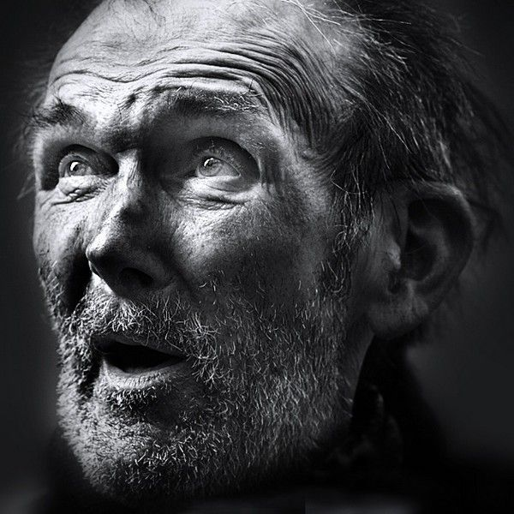
Características de Miquéias
Pessoa.
História.
Mensagem.
Atualização.

Slide 47
Características de Miquéias
A) PESSOA
Homem do sul.
Não fala da vocação.
Agricultor?
Fala para o povo (não vive na corte do rei).
Teve discípulos que aumentaram o texto e interpretaram a mensagem.

Slide 48
Características de Miquéias
B) HISTÓRIA
Vive perto de Jerusalém e está preocupado com os Assírios → Norte.
População rural migrava para cidades.
Fala contra as cidades – elenca pecados:
  idolatria (1,5)
  opressão (2,1-2)
  falta de justiça (3,9-11)

Slide 49
Características de Miquéias
C) MENSAGEM
Faz um processo com testemunhas (riv).
Apresenta as culpas (pecados).
Culpados (povo/autoridades) devem pagar.
Desgraça → graça.
Confiança em Deus: resto de Israel.
Israel/Sião = centro de convergência.
Uso no Novo Testamento.

Slide 50
Características de Miquéias
D) ATUALIZAÇÃO
Falsa segurança (Jerusalém)?
Confiança no futuro e espera escatológica?
Ouvir a voz dos profetas de hoje?

